Slide 1
第4章 主存储器

Slide 2
4.1 主存储器分类、技术指标和基本操作
内存贮器：
CPU直接从存储器取指令或存取数据
直接存储器存取(DMA)技术
共享存储器的多处理机

Slide 3
存贮器主要功能
计算机指令,如：
Load/Store
内存贮器
CPU
…
指令、数据
数据
DMA：Directional Memory Access
外设

Slide 4
存储器的类型和特点
按存储介质分
半导体存储器、磁表面存储器、光存储器
按读写性质分
随机读写存储器（又称为易失性存储器）
静态随机存储器（SRAM）
动态随机存储器（DRAM）
只读存储器（又称为非易失性存储器）
掩膜型ROM，EPROM，EEPROM

Slide 5
主存储器的主要技术指标
存储容量：
Byte，bit，1MB=1024B，G，T，P
存取时间：启动一次存储器操作到完成该操作所经历的时间。
存储周期：启动两次独立的存储器操作所需间隔的最小时间。

Slide 6
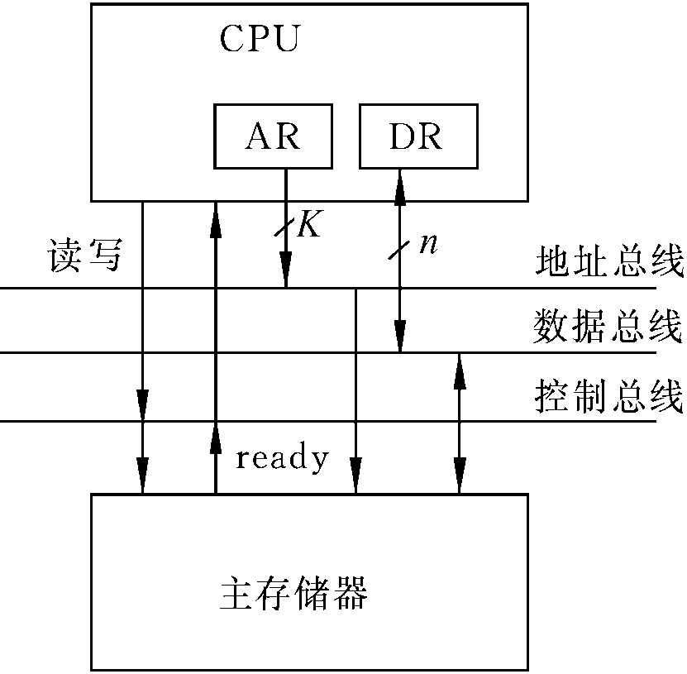
主存储器的基本操作
AR：地址寄存器，CPU内地址数据的暂存器。
DR：数据寄存器，CPU内数据的暂存器。
读：AR→AB，控制信号（读/写，ready）；
DB→DR
写： AR→AB，控制信号（读/写，ready）；
DR→DB

Slide 7
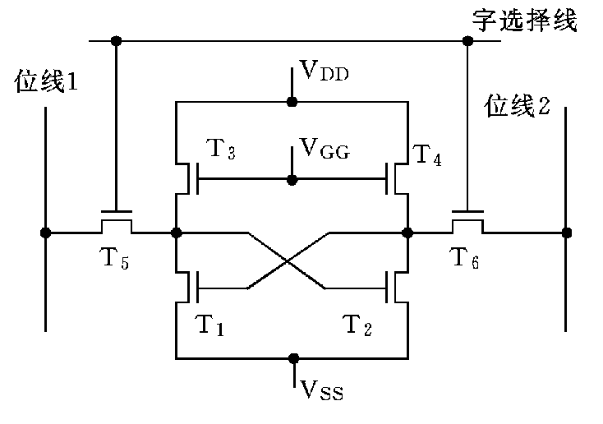
4.2 读/写存储器
静态存储器(SRAM，二进制1位)
地址线
数据线
图4.2MOS静态存储器的存储单元

Slide 8
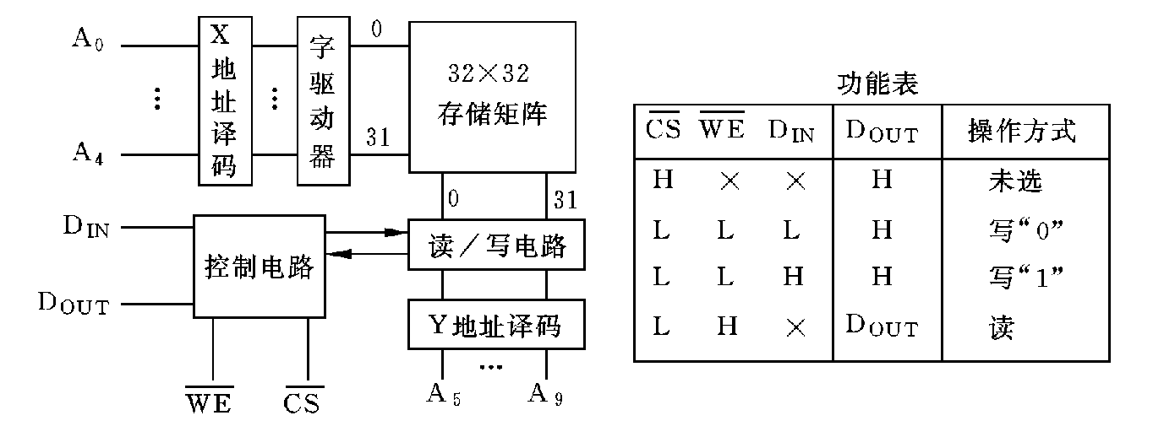

1K静态存储器框图
$$\overline{WE}=0，写$$
$$\overline{WE}=1，读$$

Slide 9
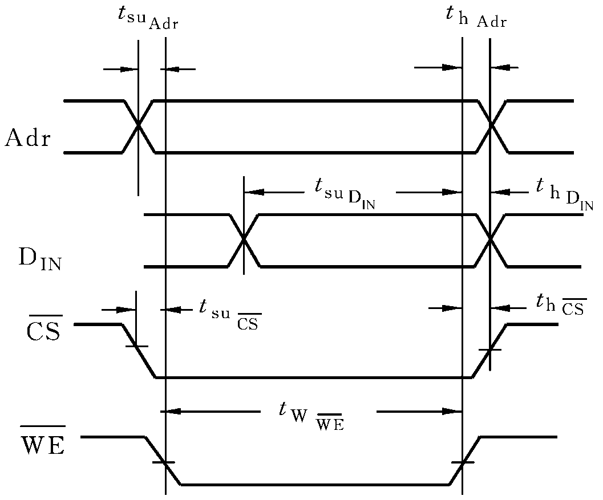
描述写周期的开关参数
地址有效期
地址线有多条

Slide 10
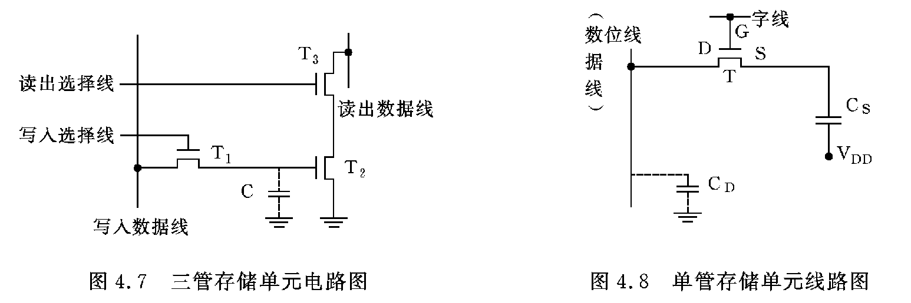
动态存储器(DRAM)
地址线
数据线
地址线
数据线
数据线

Slide 11
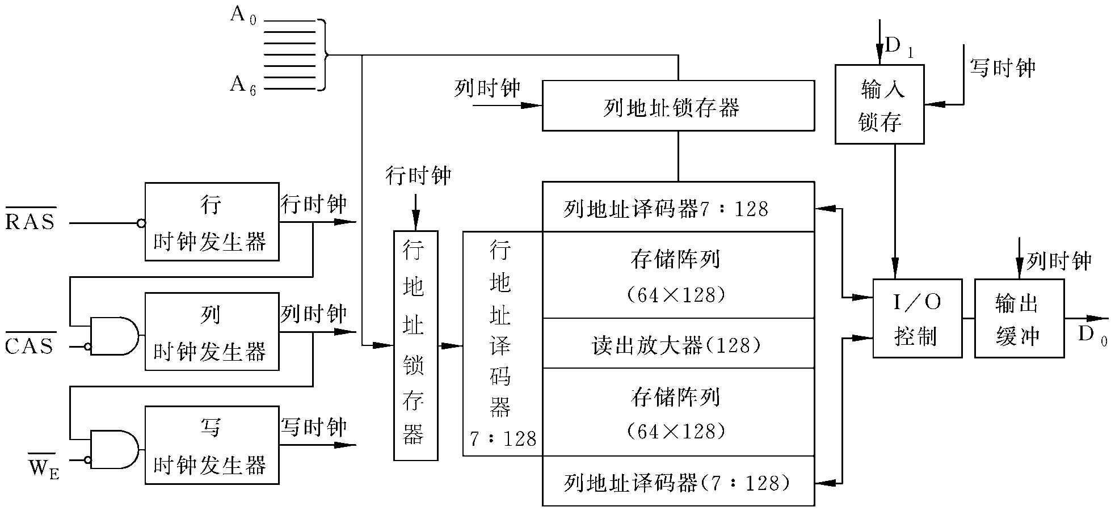
16K×1位动态存储器框图

Slide 12
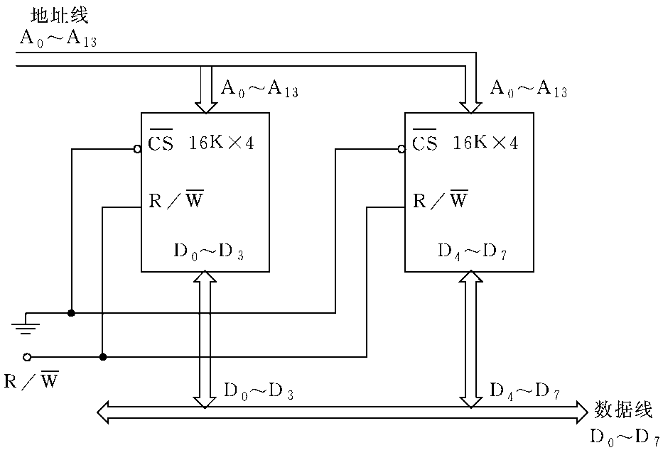

4.4 半导体存储器的组成与控制
存储器容量扩展：位扩展
字：容量
位：每一单元的位数
16K×4

Slide 13
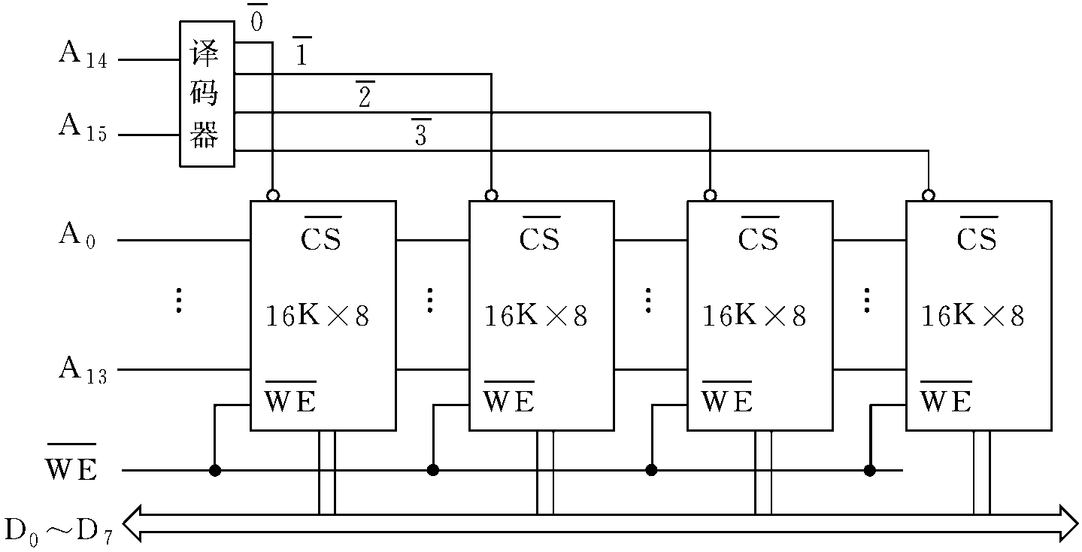

存储器容量扩展：字扩展

Slide 14
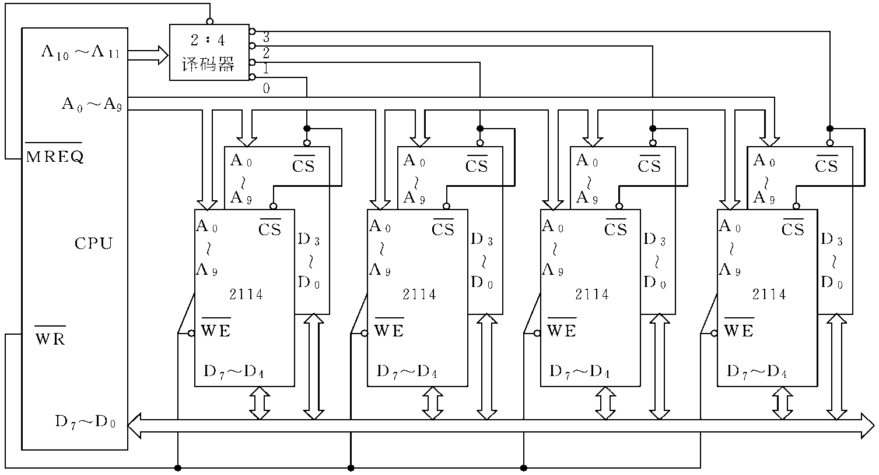
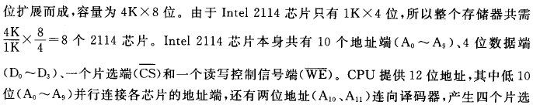
字位扩展

